Slide 1
2강_입출력 및 기본문법
입력 / 출력
콘솔창을 이용한 출력
문장 마침 및 주석
문자열, 숫자, 불리언
2017. 09 / mculecture@gmail.com

Slide 2
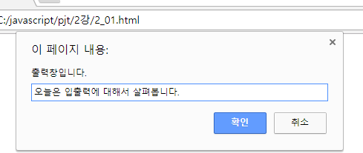
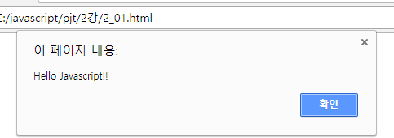
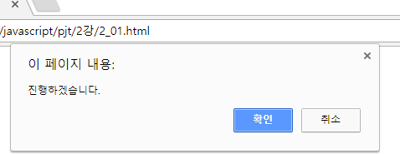
javascript & node.js
2-1 : 입력 / 출력
Ex : 2_01.html
입력
prompt("출력창입니다.", "문장을 입력하세요.");
출력
alert("Hello Javascript!!");
confirm("진행하겠습니다.")

Slide 3

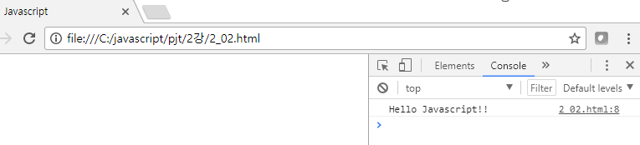
javascript & node.js
2-2 : 콘솔창을 이용한 출력
Ex : 2_02.html
Console
console.log("출력창입니다.");

Slide 4


javascript & node.js
2-3 : 문장 마침 및 주석
Ex : 2_03.html
문장 마침
주석
세미콜론 : ~~~~~~~~~;
한줄 주석 :
여러줄 주석 :
//~~~~~~~~
/* ~~~~~~~*/

Slide 5



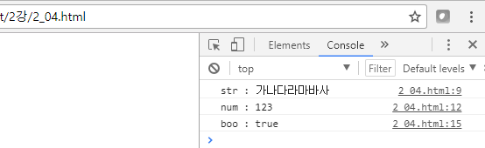
javascript & node.js
2-4 : 문자열, 숫자, 불리언
Ex : 2_04.html
문자열(String)
숫자(Number)
불리언(Boolean)

